Slide 1
Verpleegtechnische handelingen: ‘uitscheiding’
Als PBMZ moet je soms ondersteunende zorg bieden het verzamelen van uitscheidingsmonsters

Slide 2
Uitscheidingen
Welke soorten zijn er ?
Welke signalen pik je op?
Welke kennis bezit je?

Slide 3
Doelen
Je weet op welke signalen je kunt letten bij de verschillende soorten uitscheidingen
Je weet op welke manier je ondersteunend kunt zijn bij problemen met uitscheiding

Slide 4
Bij uitscheiding gaat het om verwijderen van schadelijke of overbodige stoffen uit je lichaam
Urine
Ontlasting
Sputum en braaksel

Slide 5
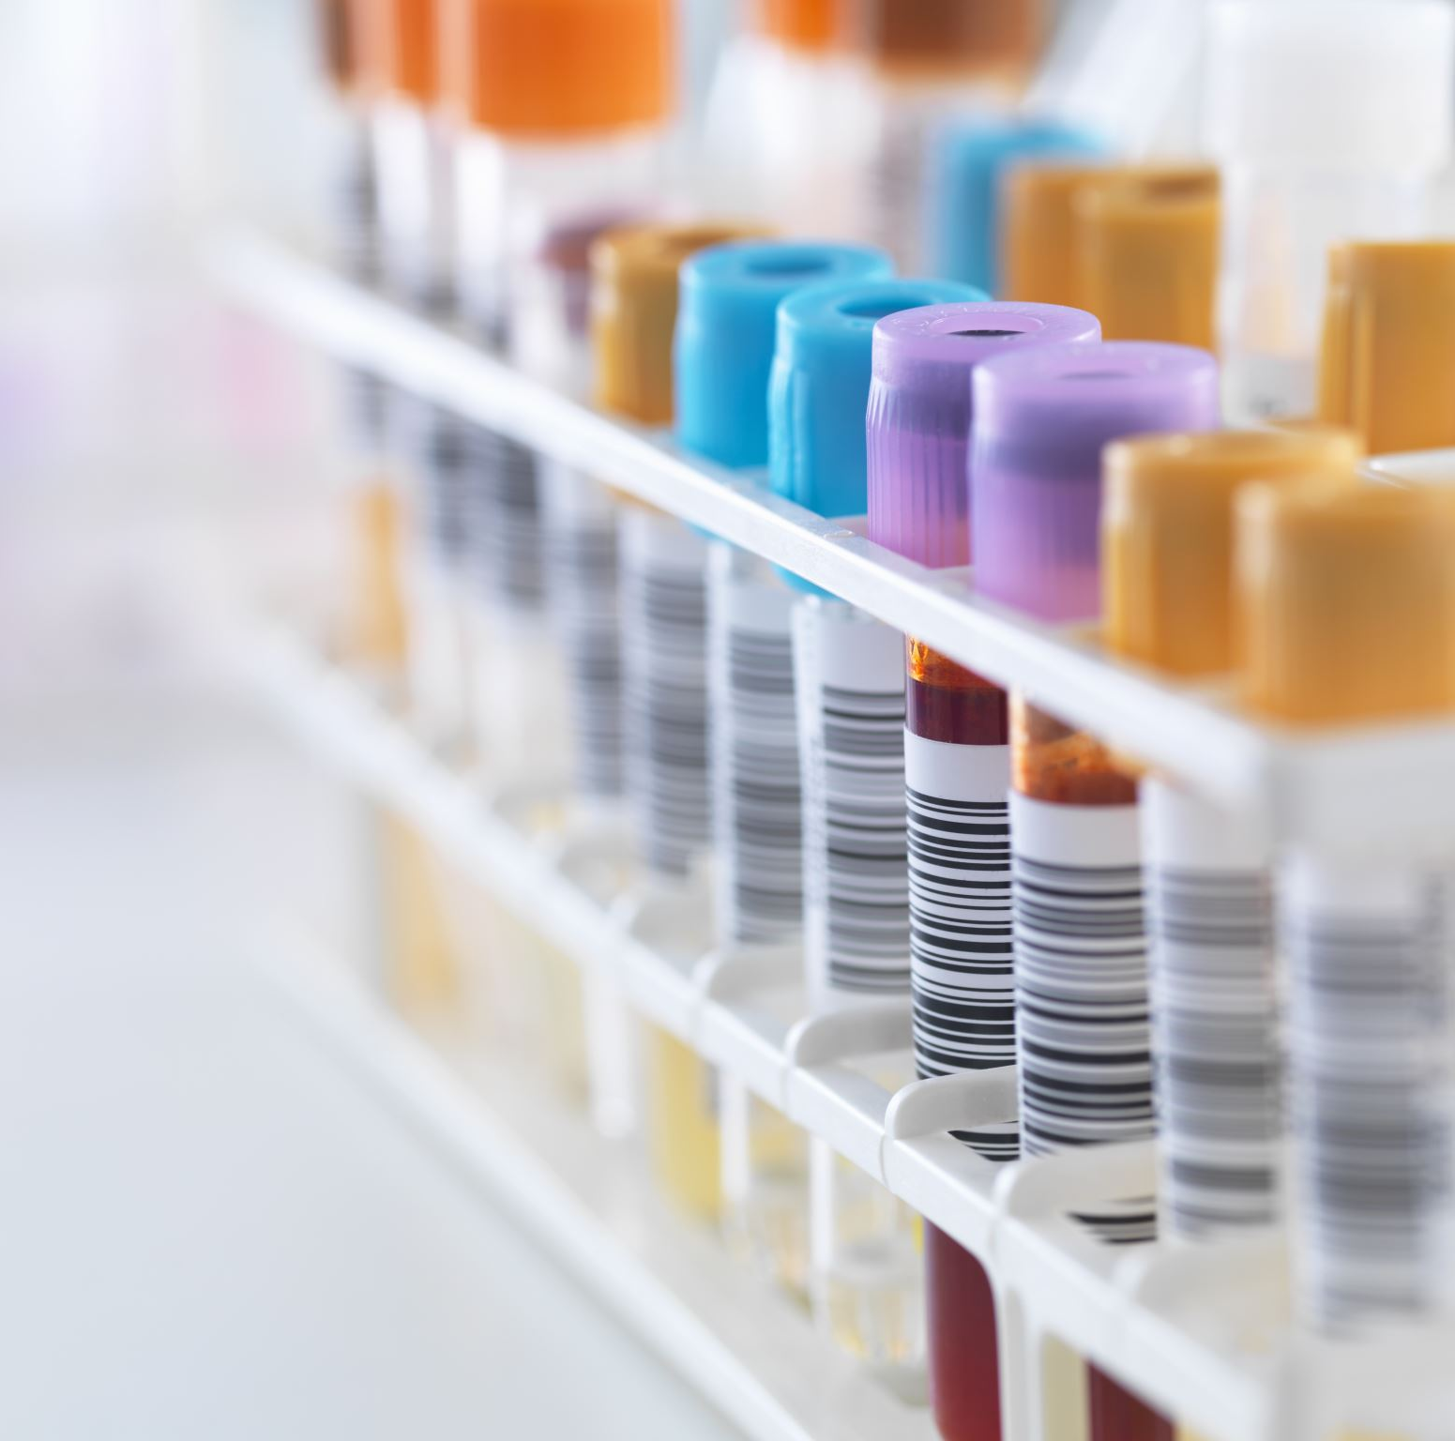
Signalen op kunnen vangen
Hoe je urine, ontlasting of sputum eruitziet zegt iets over je gezondheid.
Als beroepskracht ben jij vaak de eerste die merkt dat er iets verandert.
Hierdoor kun jij vroegtijdig een verandering in de gezondheid van de cliënt signaleren.
Het is dus belangrijk dat je weet hoe uitscheidingsproducten normaal gesproken ruiken of eruitzien, en wanneer ze afwijken.

Slide 6
Urine : de afvalstoffen verlaten het lichaam via urine
nieren
Organen
Urine leiders
Voeren urine vanuit de nieren naar de blaas
Blaas (orgaan) verzamelplaats voor urine, groot uitzettingsvermogen
Urine buis
Bij man is langer
Prostaat ligt om de urine buis

Slide 7
Urine : de afvalstoffen verlaten het lichaam via urine
Urineweg infecties
Ontsteking aan blaas urineweg; blaasontsteking is bekendste
Vrouwen meer kans door bacteriën in darm
Bij blaasontsteking
Antibiotica
Veel drinken
Bij vrouwen juist wassen (voor naar achteren)
Stenen in de urineweg wegen
Nier-blaasstenen
Pijnklachten; vergruizen via buisje/ geluidsgolven of operatie
Troebele urine met bloed

Slide 8
Urine alarm

Slide 9
Urine onderzoek
Om te screenen; liefst ochtendurine; lukt dit niet, dan urine wat minimaal 3 uur in de blaas heeft gezeten.
Urine kan op verschillende manieren worden onderzocht.
Met een teststrip
bloed en bilirubine (afbraakproduct van hemogobine; is giftig)
Glucose (koolhydraten)
eiwitten en enzymen
pus/etter (dode witte bloedcellen)
nitriet (minerale afscheiding van bacteriën)
erytrocyten, leukocyten en ketonen (rode en witte bloedcellen en afvalstoffen)
overmatig veel basen of zuren (pH-waarde).
2. Met kweek (welke bacteriën zijn het?)

Slide 10
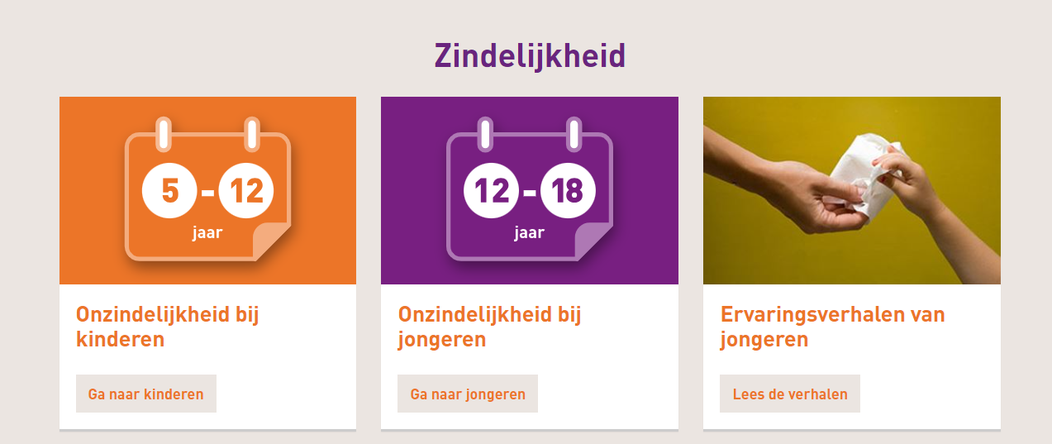
Zindelijkheidsproblemen bij jongeren
Hierbij kan Angst een grote rol spelen. Blijft het probleem en komt er geen verbetering, zoek dan professionele hulp.
Een voorbeeld hiervan is het Seys Centra

Slide 11
Problemen met Ontlasting

Slide 12
Obstipatie Ontlasting is hard en droog ; uitscheiding gaat moeilijk.
Oorzaken kunnen zijn:
Te weinig vezelrijk voedsel
Te weinig bewegen
Verlamming
Aambeien
Bij kinderen kunnen er vele andere oorzaken zijn, zoals angst: site met tips en info over poepproblemen bij kinderen
Oplossingen:
Vezelrijk voedsel
Laxerende voeding (pruimen, bonen enz)
Veel drinken
Beweging
Laxeermiddel als niets anders helpt (Movicolon)

Slide 13
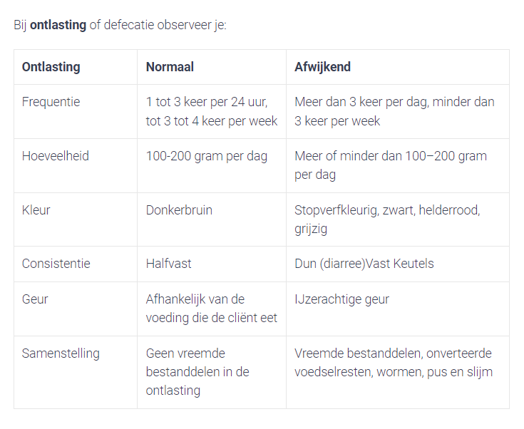
Ontlastingalarm

Slide 14
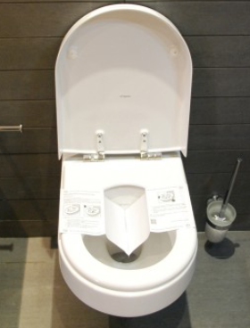
Opvangen van ontlasting
Postoel met een po of fecesvanger; alternatief is plastic zak.
Verdere afwikkeling nakijken in protocol.

Slide 15
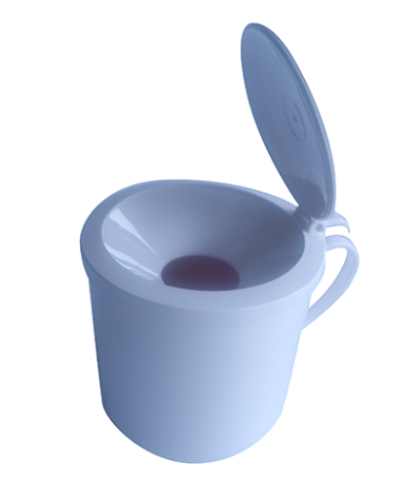
Sputum Braaksel
Sputum is spuug uit de longen. Bij sputum observeer je:
hoeveelheid
kleur (wit, geel, groen)
consistentie (taai, slijmerig, bloederig)
geur.
Braaksel is spuug uit de maag. Bij braaksel observeer je:
tijdstip en frequentie
Hoeveelheid
manier van braken (projectielbraken komt voor bij hersenaandoeningen; plotseling en heftig)
bestanddelen van het braaksel: onverteerd voedsel, bloed, gal of darminhoud (fecaal braken)
geur.

Slide 16
Hoe ondersteun je bij braken?
Praktisch: iets geven waar het in opgevangen wordt en ademhalingswegen vrij houden. Dit om aspiratie (inademen van braaksel) te voorkomen en evt. longontsteking. Help met opfrissen en tandenpoetsen.
Emotioneel: door bij de persoon te blijven en gerust te stellen.
Oorzaken braken: prikkeling/ontsteking maagslijmvlies/hersenaandoening/angst nervositeit/aangeboren afwijkingen/zwangerschap/reisziekte/zuurstofgebrek/lange aanhoudende hik/zware pijn/ na chemotherapie/vastzittend voedsel inde slokdarm/opzettelijk( boulimia nervosa)/ bij bepaalde geuren /gedachte associaties/

Slide 17
Afronding
Doelen behaald?
Nog wat nieuws geleerd?
Nog wensen voor een volgende les?

